Slide 1
研究進度時間軸｜11/10 報告
10/6
10/13
10/20
10/27
10/28–29
11/10
公司需求
研究場域
入庫虛擬環境
AR 探索
條碼／QR
派工流程
客訴缺少 LOG
天車 AR＋MES
收斂即時 3D
自主表串接
本次報告
驗證與研究設計
上期回顧：以客訴追溯與現場資訊差，確認天車作業的研究價值。
本次重點：為何改用即時 3D，以及資料鏈如何正確、持續地更新。
李冠潾 2026/11/10 面談｜MES 結合即時 3D 視覺化
01
Notes:
10/6、10/13、10/20、10/27 為歷次進度；10/28–29 為後續實作；11/10 為預定報告。
資料來源：本專案 README.md 與 報告進度/2026-11-10_進度.md（截至 2026/10/29）。屬測試服務端驗證，非正式生產成效。

Slide 2
10/27 回顧｜需要補齊可追溯的作業證據
為何從酸洗廠切入？
酸洗廠承接派工與實物流動；入庫 → 入洗 → 洗出 → 出貨，是跨角色共同紀錄的起點。
客訴時缺少什麼？
原機械計時器與 LED 未回饋每桿、每槽的入槽時間 LOG，難以提交完整且可核對的加工證據。
研究要留下什麼？
本次桿次、逐顆材料、實際槽位、計時與操作事件，供主管、四台天車及後續追溯共同查詢。
目標是資訊一致與可追溯；設備維修費及客訴改善仍待量測。
李冠潾 2026/11/10 面談｜MES 結合即時 3D 視覺化
02
Notes:
為何從酸洗廠切入？：酸洗廠承接派工與實物流動；入庫 → 入洗 → 洗出 → 出貨，是跨角色共同紀錄的起點。
客訴時缺少什麼？：原機械計時器與 LED 未回饋每桿、每槽的入槽時間 LOG，難以提交完整且可核對的加工證據。
研究要留下什麼？：本次桿次、逐顆材料、實際槽位、計時與操作事件，供主管、四台天車及後續追溯共同查詢。
資料來源：本專案 README.md 與 報告進度/2026-11-10_進度.md（截至 2026/10/29）。屬測試服務端驗證，非正式生產成效。

Slide 3
現場痛點｜盤元入槽後，標示帶就看不到
看不清，也可能已被遮住
產線長、槽體距離遠；盤元浸入槽內後，標示帶顏色無法持續辨認。
計時、交接與急件資訊分散
不確定重置是否完成、哪桿應先吊出；主管插單與四台天車之間存在口頭傳遞的時間差。
資料錯配會延伸成加工風險
不同材質或條件被配在同桿，需要有可核對的逐顆明細；相容規則與攔截成效列為後續驗證。
共享槽位、桿號、材料與時間，讓看不見的標示資訊仍可查。
李冠潾 2026/11/10 面談｜MES 結合即時 3D 視覺化
03
Notes:
看不清，也可能已被遮住：產線長、槽體距離遠；盤元浸入槽內後，標示帶顏色無法持續辨認。
計時、交接與急件資訊分散：不確定重置是否完成、哪桿應先吊出；主管插單與四台天車之間存在口頭傳遞的時間差。
資料錯配會延伸成加工風險：不同材質或條件被配在同桿，需要有可核對的逐顆明細；相容規則與攔截成效列為後續驗證。
資料來源：本專案 README.md 與 報告進度/2026-11-10_進度.md（截至 2026/10/29）。屬測試服務端驗證，非正式生產成效。

Slide 4
為何從 AR 收斂為 MES＋即時 3D？
判斷面向 | AR 現場疊圖 | 即時 3D 槽位畫面
每日準備 | A／B 定位、空間對齊 | 登入後取得同一份資料
長產線與移動 | 跨區追蹤、漂移與恢復待驗證 | 各台預設區域，可查看全場
裝置與執行 | 相機、追蹤及 AR 執行環境 | 一般網頁 3D 與計時切換
研究核心 | 空間疊圖是曾探索的呈現方式 | 資訊一致、判讀、協作與追溯
Android／iOS 已能定錨；核心需求無須精準疊圖也能服務現場。
李冠潾 2026/11/10 面談｜MES 結合即時 3D 視覺化
04
Notes:
AR 技術測試成功不等於整班精度與效益已驗收。15 分鐘原共享授權已調為最長 12 小時；短效配對碼與班次授權不同。3D 主流程不需 Needle Go 配對，MES 權限仍保留。
資料來源：本專案 README.md 與 報告進度/2026-11-10_進度.md（截至 2026/10/29）。屬測試服務端驗證，非正式生產成效。

Slide 5
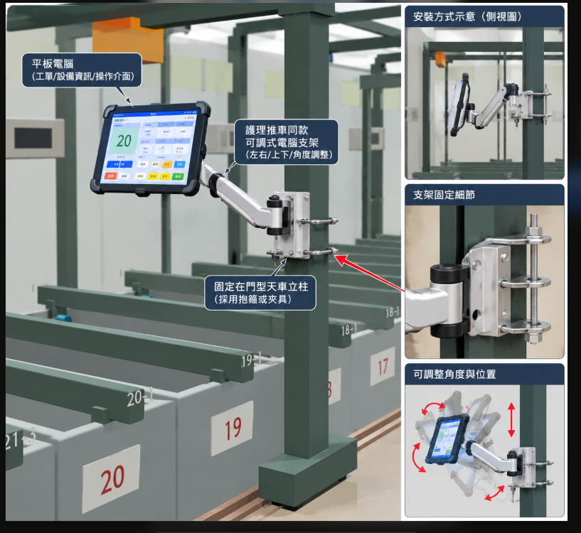
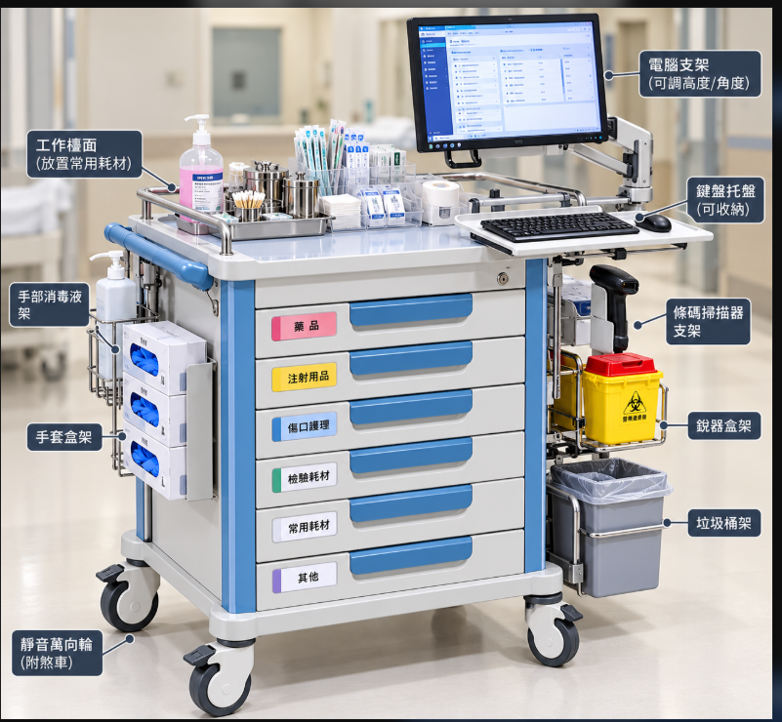
平板固定方式：天車立柱支架與護理推車參考
圖一：以抱箍／夾具固定於天車立柱。
支臂可調位置與角度，平板可拆卸。
圖二：參考護理推車的可調支臂。
支架隨車移動，平板收工帶回保管。
圖示為安裝構想與支架參考，實際固定方式及耐蝕性待現場確認。
李冠潾 2026/11/10 面談｜MES 結合即時 3D 視覺化
05
Notes:
2026/10/30 依使用者提供的兩張圖片更新。圖一為天車立柱安裝構想，使用抱箍與夾具固定可調支臂；圖二為護理推車支架的參考。兩圖用於解釋固定及調整概念，不代表現場已安裝。平板上工裝回、收工拆下帶回實驗室保管與充電。實際固定、吊掛動線、耐蝕及試行由現場確認。圖片來源：使用者於本對話提供。

Slide 6
操作介面收斂｜計時與 3D 一次只看一種
計時作業
核對桿號與逐顆明細，選擇實際槽位及浸泡時間，確認後開始計時。
查看 3D
按一個入口開啟槽位圖；字卡顯示桿號、計時與急件數字，點字卡查看逐顆材料。
返回計時
隱藏 3D 回到作業畫面，原計時繼續；次要查詢與範圍選擇收合，減少主畫面按鈕。
保留 MES 登入、權限及操作確認；3D 提示不直接控制天車。
李冠潾 2026/11/10 面談｜MES 結合即時 3D 視覺化
06
Notes:
計時作業：核對桿號與逐顆明細，選擇實際槽位及浸泡時間，確認後開始計時。
查看 3D：按一個入口開啟槽位圖；字卡顯示桿號、計時與急件數字，點字卡查看逐顆材料。
返回計時：隱藏 3D 回到作業畫面，原計時繼續；次要查詢與範圍選擇收合，減少主畫面按鈕。
資料來源：本專案 README.md 與 報告進度/2026-11-10_進度.md（截至 2026/10/29）。屬測試服務端驗證，非正式生產成效。

Slide 7
自主表 → 天車 → 3D：建立共同資料鏈
自主表
同桿彙整
台車確認
共同畫面
最新未鎖定 OPEN
已標示入洗的盤元
桿號＋本次批次
逐顆材料關聯
實際槽位＋時間
記錄入槽與出槽
主管＋四台天車
2D／3D 同步
→
→
→
自主表逐顆洗出 → 同批全部完成 → 移除目前字卡、保留完成歷程
自主表「洗出」與天車「出槽」分開判斷，不能互相推定。
李冠潾 2026/11/10 面談｜MES 結合即時 3D 視覺化
07
Notes:
天車展示工作區保存試用位置與計時；自主表讀取不自動修改洗入／洗出業務紀錄。
資料來源：本專案 README.md 與 報告進度/2026-11-10_進度.md（截至 2026/10/29）。屬測試服務端驗證，非正式生產成效。

Slide 8
問題一｜有入洗資料，天車頁卻讀不到
遇到的問題 | 修正方法 | 驗證界線
只讀今日表，漏掉 9/29 資料 | 依工作日期選最新 OPEN 表 顯示來源日期與非今日提示 | 較新鎖定表不應優先 無 OPEN 不回退鎖定表
舊 DEMO 桿占位、訂單虛構 | 先備份，再清除 3 支範例桿 保留 16 支自主表來源桿次 | 核對來源關聯 未刪自主表盤元
已入洗但沒有實際槽位 | 先放待入槽；由台車確認 不繼承舊範例位置 | 不把桿號當槽號 不虛構槽內位置
資料日期、來源與位置責任要明確，才能避免把舊資料當成現況。
李冠潾 2026/11/10 面談｜MES 結合即時 3D 視覺化
08
Notes:
清除數量為本輪清理當時的狀態，不是目前固定桿數。自主表來源為測試服務端既有資料。
資料來源：本專案 README.md 與 報告進度/2026-11-10_進度.md（截至 2026/10/29）。屬測試服務端驗證，非正式生產成效。

Slide 9
問題二｜顆別格式不同，同桿明細不完整
來源格式
正規化後
同桿／同批次
(11-1)
(11-2)
11-3
11-1
11-2
11-3
11 號桿
共 3 顆
→
→
逐顆保留：訂單／識別碼、材質、線徑、重量、來源紀錄與洗出狀態。
11-1、11-2、11-3 是同桿顆別，不是第 11 槽的三個槽位。
李冠潾 2026/11/10 面談｜MES 結合即時 3D 視覺化
09
Notes:
正規化涵蓋半／全形括號、連字號與空白。此三顆用於說明同桿規則，不代表每桿固定三顆。
資料來源：本專案 README.md 與 報告進度/2026-11-10_進度.md（截至 2026/10/29）。屬測試服務端驗證，非正式生產成效。

Slide 10
問題三｜一顆洗出，能否直接移除整桿？
自主表狀態 | 整桿判斷 | 天車／3D 行為
11-1 完成，其他未完成 | 已洗出 1／3 | 保留整桿與未完成明細
11-2 也完成 | 已洗出 2／3 | 繼續保留，顯示逐顆進度
三顆皆有有效旗標與洗出時間 | 整桿完成 | 移除目前字卡並關閉明細 保留歷史，不刪自主表
回報與查核須分開：使用者曾看到首顆掃描後消失；後續查核時三顆各有不同洗出時間，無法據此還原第一顆當下的畫面。
李冠潾 2026/11/10 面談｜MES 結合即時 3D 視覺化
10
Notes:
不能宣稱已證明一次掃描會自動洗出三顆，也不能宣稱已直接重現早退原因。明確補上部分洗出與全部洗出的判斷及測試。
資料來源：本專案 README.md 與 報告進度/2026-11-10_進度.md（截至 2026/10/29）。屬測試服務端驗證，非正式生產成效。

Slide 11
批次規則｜同一桿號不能沿用上一批狀態
同一桿號，可能是不同批盤元
洗出完成後，11 號桿可能重新裝料；只以「11」作識別，會混用新舊明細與作業狀態。
桿次需綁定本次來源紀錄
以自主表與批次來源關聯保存本次逐顆明細；新批次建立獨立桿次，不承接舊槽位、計時或急件。
資料異常要能被看見
重複顆別列為衝突，不能默默合併；補登、改桿、跨表與跨日案例列入後續現場驗收。
桿號方便現場辨認；本次批次識別負責確保資料不混用。
李冠潾 2026/11/10 面談｜MES 結合即時 3D 視覺化
11
Notes:
同一桿號，可能是不同批盤元：洗出完成後，11 號桿可能重新裝料；只以「11」作識別，會混用新舊明細與作業狀態。
桿次需綁定本次來源紀錄：以自主表與批次來源關聯保存本次逐顆明細；新批次建立獨立桿次，不承接舊槽位、計時或急件。
資料異常要能被看見：重複顆別列為衝突，不能默默合併；補登、改桿、跨表與跨日案例列入後續現場驗收。
資料來源：本專案 README.md 與 報告進度/2026-11-10_進度.md（截至 2026/10/29）。屬測試服務端驗證，非正式生產成效。

Slide 12
問題四｜資料已洗出，畫面卻要重整才消失
發現 | 修正 | 預期行為
天車／3D 卡片更新延遲 | 約每 2 秒重新核對 切回分頁、恢復顯示時補查 | 不重整也能看到狀態變化
明細視窗仍停在舊桿次 | 資料變動更新內容 完成桿次消失時自動關閉 | 2D／3D 明細與卡片一致
舊模組或失敗回應仍留內容 | 上游不使用快取、版本化載入 讀取失敗清除舊 3D 字卡 | 避免把舊字卡當最新資料
已確認明細更新缺口；原卡片延遲的全部成因，仍缺真實請求紀錄。
李冠潾 2026/11/10 面談｜MES 結合即時 3D 視覺化
12
Notes:
約 2 秒輪詢再加網路與處理耗時，不代表零延遲。發布檔案的瀏覽器連續變化驗證使用攔截的模擬 API。
資料來源：本專案 README.md 與 報告進度/2026-11-10_進度.md（截至 2026/10/29）。屬測試服務端驗證，非正式生產成效。

Slide 13
目前證據｜哪些完成，哪些仍待驗收？
驗證層級 | 目前結果 | 尚不能推論
來源資料與清理 | 9/29 OPEN 表、逐顆明細核對 清 DEMO，保留自主表桿次 | 不代表正式生產上線
程式與模擬瀏覽器 | 1／3 → 2／3 → 完成移除 手機 393px／平板 1024px | 不代表實際掃碼已整輪回測
使用者與現場驗收 | 先前 AR 急件修正獲確認 最新洗出／同步修正待實測 | 整班、多使用者、跨日 斷線恢復及客訴效益未驗收
可以報告「已部署 DEMO 並通過指定測試」，不能把假設寫成成效。
李冠潾 2026/11/10 面談｜MES 結合即時 3D 視覺化
13
Notes:
程式測試另涵蓋最新 OPEN、正規化、批次、重複顆別、權限及來源失敗。發布檔實測用模擬回應，未為驗證而修改業務洗出紀錄。
資料來源：本專案 README.md 與 報告進度/2026-11-10_進度.md（截至 2026/10/29）。屬測試服務端驗證，非正式生產成效。

Slide 14
論文主軸｜比較現況與 MES＋即時 3D
分析面向 | 現況限制 | 預定量測
入槽後辨識 | 標示帶被遮住、需再問資料 | 辨識時間、錯誤數、實物對應率
計時與交接 | 燈號與口頭交代分散 | 優先吊出辨識、交接理解時間
四台天車與急件 | 各自更新，有訊息時間差 | 狀態一致率、同步與急件反應時間
批次與追溯 | 逐顆完成與歷程不易核對 | 整桿誤判數、LOG 完整率、查詢耗時
以相同任務做前後比較；訪談補充操作感受，事件紀錄支撐研究結論。
李冠潾 2026/11/10 面談｜MES 結合即時 3D 視覺化
14
Notes:
相容配料攔截、維修費與客訴率改善需另定規則、基準與樣本，現階段沒有量化成果。
資料來源：本專案 README.md 與 報告進度/2026-11-10_進度.md（截至 2026/10/29）。屬測試服務端驗證，非正式生產成效。

Slide 15
至 11/10 的進度與驗收安排
時程 | 工作重點 | 應帶到報告的證據
10/27｜上期 | 客訴 LOG 缺口與天車 AR 展示 | 現場問題與研究動機
10/28–29｜已進行 | 收斂 3D、自主表 DEMO、同步修正 | 版本、資料規則與測試結果
10/30–11/3｜預定 | 實際逐顆洗出與四台同步複測 | 1／3、2／3、完成移除與延遲紀錄
11/4–11/9｜預定 | 單台支架試行、異常案例與基準設計 | 準備時間、操作步驟、待驗收項目
11/10｜報告 | 展示資料鏈，討論研究指標與樣本 | 區分完成成果、限制及下一階段
李冠潾 2026/11/10 面談｜MES 結合即時 3D 視覺化
15
Notes:
未來時程是建議驗證安排，並非承諾已完成的里程碑。現場支架與班次測試須依場域安排。
資料來源：本專案 README.md 與 報告進度/2026-11-10_進度.md（截至 2026/10/29）。屬測試服務端驗證，非正式生產成效。

Slide 16
11/10 DEMO｜從真實來源到畫面一致
第一步：自主表入洗 → 待入槽
確認最新 OPEN 表與資料日期；查看同桿逐顆材料，台車選槽並計時，3D 顯示對應字卡。
第二步：主管急件 → 四台共同查看
主管標示急件 1，確認台車、主管及 3D 看到相同桿次與順位；記錄各畫面更新時間。
第三步：逐顆洗出 → 整桿完成
依序驗證 1／3、2／3 保留；全數完成才移除卡片、關閉明細，歷史仍可查，再驗證同桿換批。
使用可測試的新桿次；來源業務操作由有權限人員確認。
李冠潾 2026/11/10 面談｜MES 結合即時 3D 視覺化
16
Notes:
第一步：自主表入洗 → 待入槽：確認最新 OPEN 表與資料日期；查看同桿逐顆材料，台車選槽並計時，3D 顯示對應字卡。
第二步：主管急件 → 四台共同查看：主管標示急件 1，確認台車、主管及 3D 看到相同桿次與順位；記錄各畫面更新時間。
第三步：逐顆洗出 → 整桿完成：依序驗證 1／3、2／3 保留；全數完成才移除卡片、關閉明細，歷史仍可查，再驗證同桿換批。
資料來源：本專案 README.md 與 報告進度/2026-11-10_進度.md（截至 2026/10/29）。屬測試服務端驗證，非正式生產成效。

Slide 17
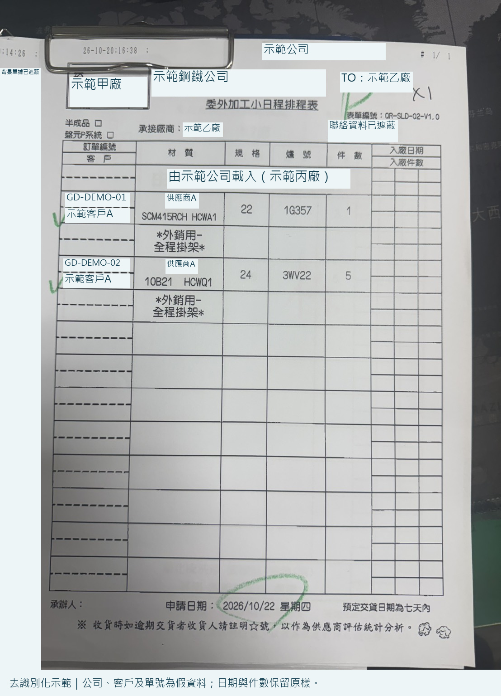
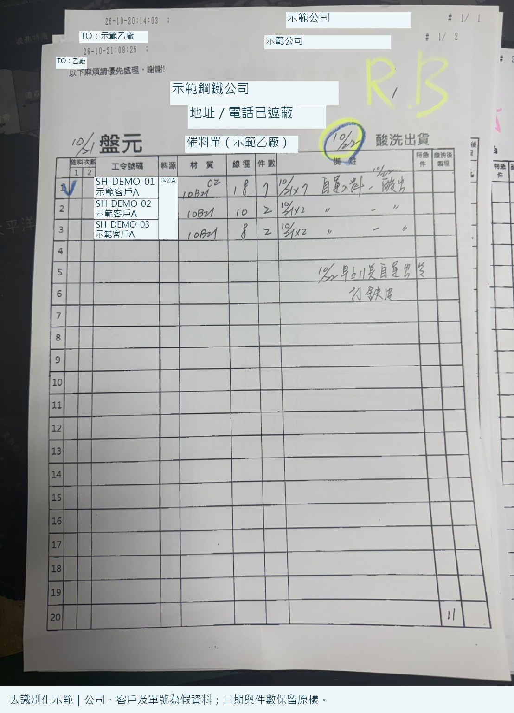
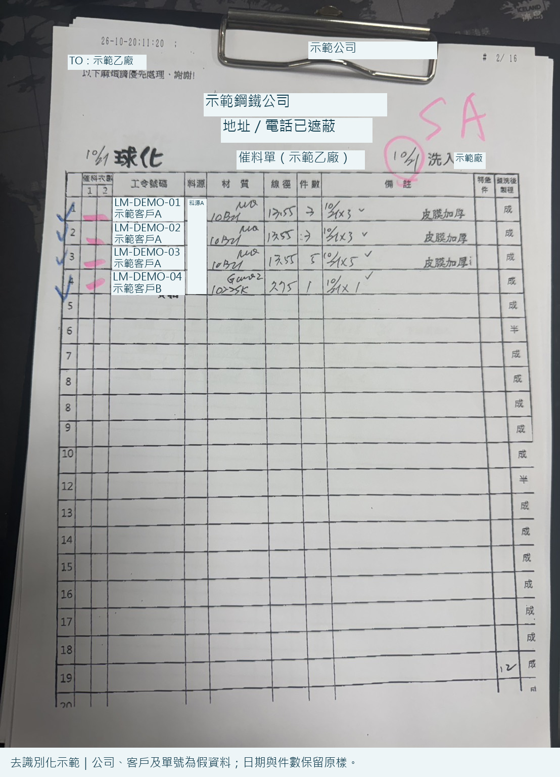
入庫串接 1/4：既有加工需求的來源
委外加工排程
盤元催料資料
球化相關催料資料
既有單位決定加工安排；本系統接收需求，從實際入庫開始串接。
李冠潾 2026/11/10 面談 MES 現場回報與資訊共享
17
Notes:
附錄：保留原版入庫／洗入／洗出流程畫面，為前期流程示意；最新自主表串接與驗收狀態以主報告為準。

Slide 18
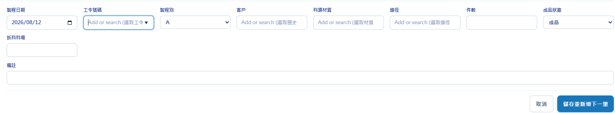
入庫串接 2/4：生管建立 MES 催料單
1 核對工令與客戶
2 登錄規格與預計件數
3 儲存催料單
紙本需求提供輸入依據，MES 保存工令、製程、材質、線徑與件數。
此時只有預計加工資料，是否到場仍待收料人員確認。
李冠潾 2026/11/10 面談 MES 現場回報與資訊共享
18
Notes:
附錄：保留原版入庫／洗入／洗出流程畫面，為前期流程示意；最新自主表串接與驗收狀態以主報告為準。

Slide 19
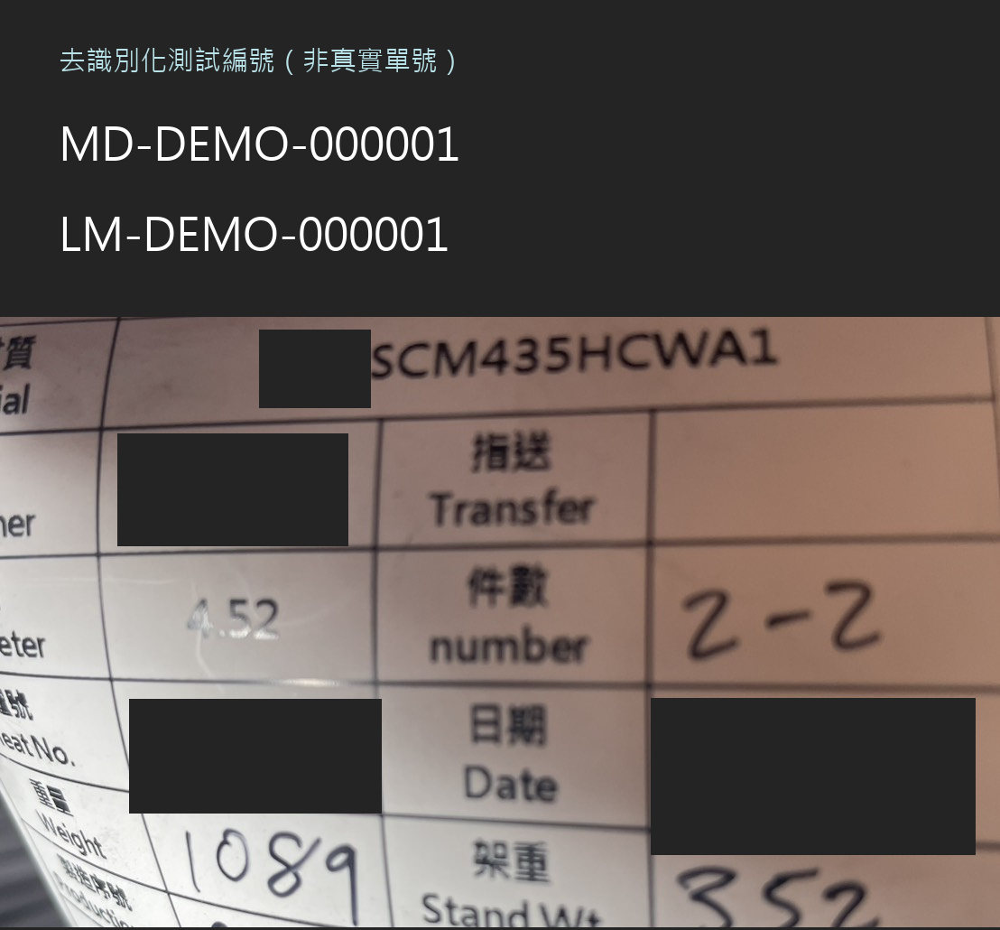
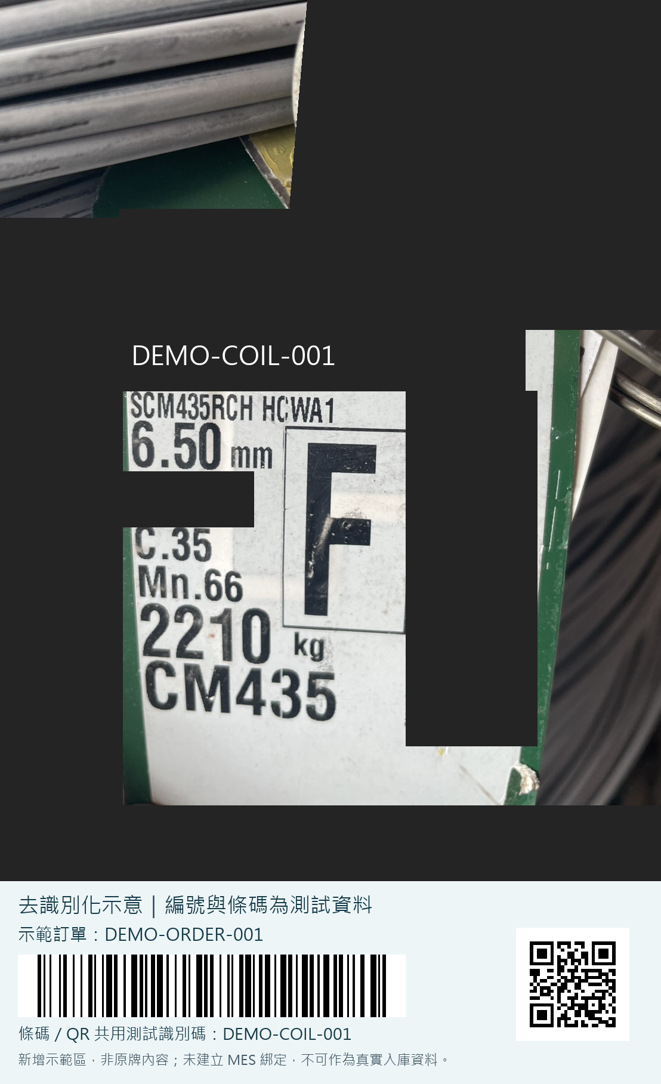
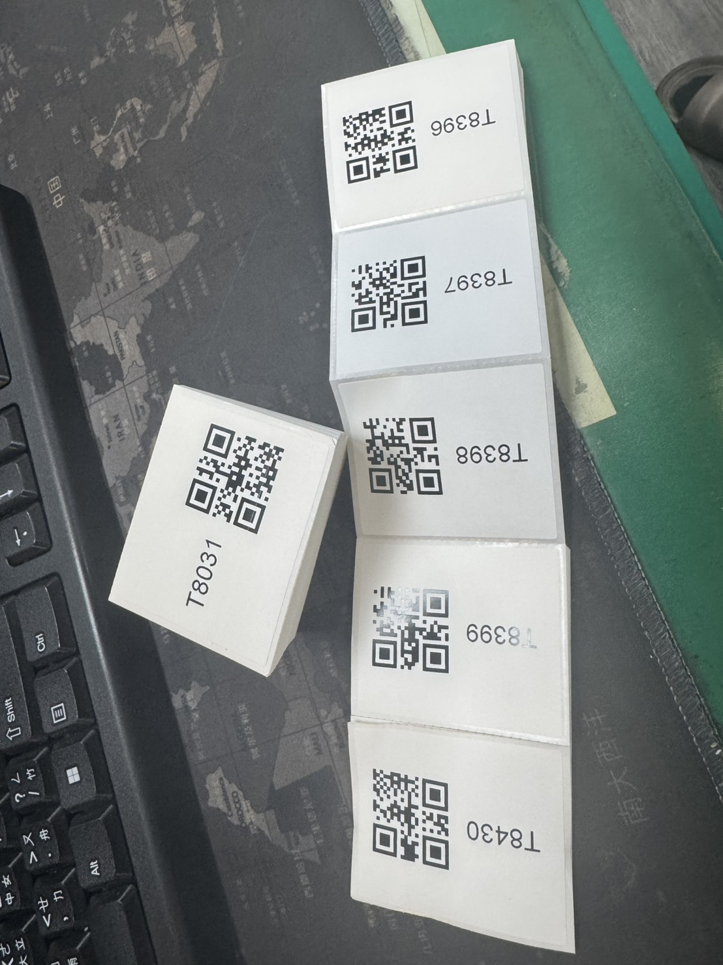
入庫串接 3/4：訂單找資料，條碼認物料
訂單／工令號碼
原鐵牌條碼
備用 QR Code
搜尋對應催料單。
可讀取且能區分盤元時沿用。
原碼損毀時才補貼。
同一工單可串接多顆盤元，每顆保存自己的識別碼與重量。
李冠潾 2026/11/10 面談 MES 現場回報與資訊共享
19
Notes:
附錄：保留原版入庫／洗入／洗出流程畫面，為前期流程示意；最新自主表串接與驗收狀態以主報告為準。

Slide 20
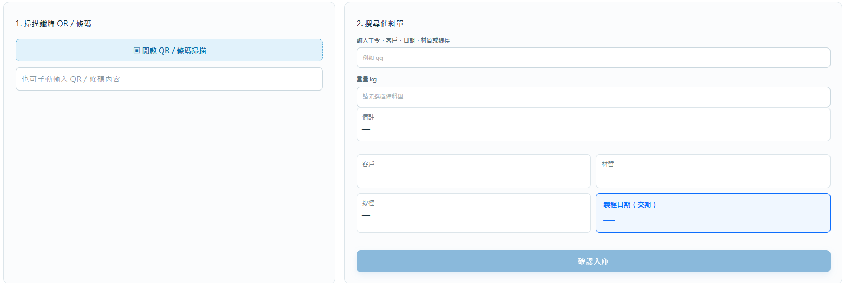
入庫串接 4/4：收料人員確認入庫
① 搜尋並選取工單
② 核對物料資料
③ 掃描條碼／QR
④ 確認重量、入庫
完成入庫後，後續人員掃描同一識別碼，就能連到既有物料資料。
李冠潾 2026/11/10 面談 MES 現場回報與資訊共享
20
Notes:
附錄：保留原版入庫／洗入／洗出流程畫面，為前期流程示意；最新自主表串接與驗收狀態以主報告為準。

Slide 21
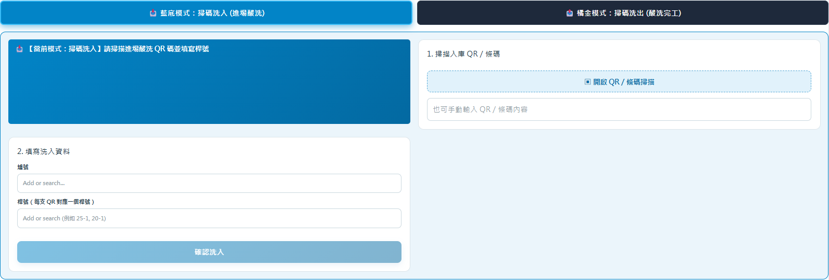
洗入回報：掃碼後記錄進場酸洗
選擇藍底「掃碼洗入」
掃碼並填爐號、桿號
按下「確認洗入」
系統回報入洗時間與物料資料，讓其他人知道這顆盤元已進入加工。
李冠潾 2026/11/10 面談 MES 現場回報與資訊共享
21
Notes:
附錄：保留原版入庫／洗入／洗出流程畫面，為前期流程示意；最新自主表串接與驗收狀態以主報告為準。

Slide 22
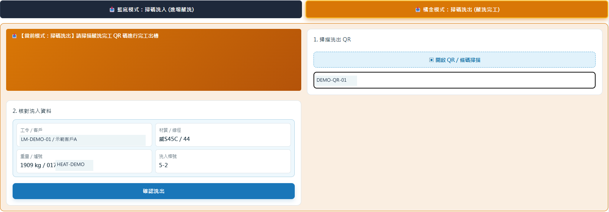
洗出回報：再次掃碼確認酸洗完工
選擇橘底「掃碼洗出」
掃碼、核對原洗入資料
按下「確認洗出」
確認洗出才代表酸洗完工，洗出時間提供中央生管及下游準備依據。
李冠潾 2026/11/10 面談 MES 現場回報與資訊共享
22
Notes:
附錄：保留原版入庫／洗入／洗出流程畫面，為前期流程示意；最新自主表串接與驗收狀態以主報告為準。

